Slide 1
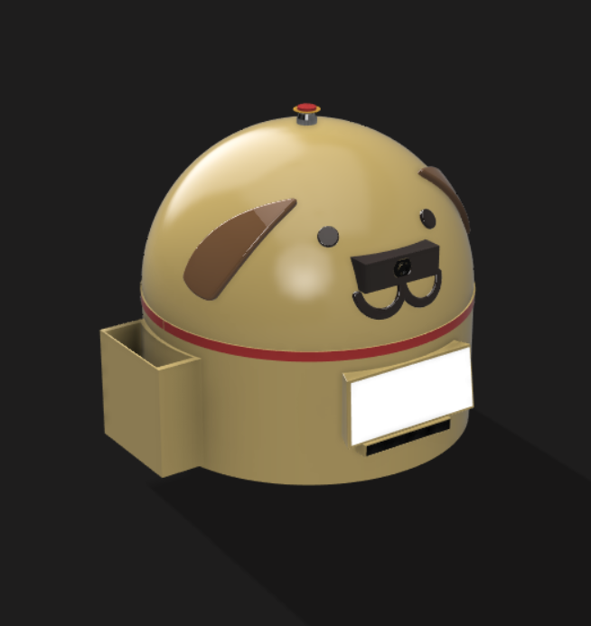
MIRS2105 システム提案
PM 長瀬優樹・TL陣内康輔・DM 望月優輝
渡邉大輝・武藏奏汰・柴田光咲・植田花・フイ スエン

Slide 2
はじめに
我々のロボットが家族の新たな一員に!!
お子さんの何気ない日常を写真に収め思い出作りをサポートします!

Slide 3
ふと昔の写真を見て懐かしむことはありませんか？
その時見る写真はどのようなものが多いでしょうか？
私たちの両親はどのくらいの頻度で写真を撮っていたのでしょうか？

Slide 4
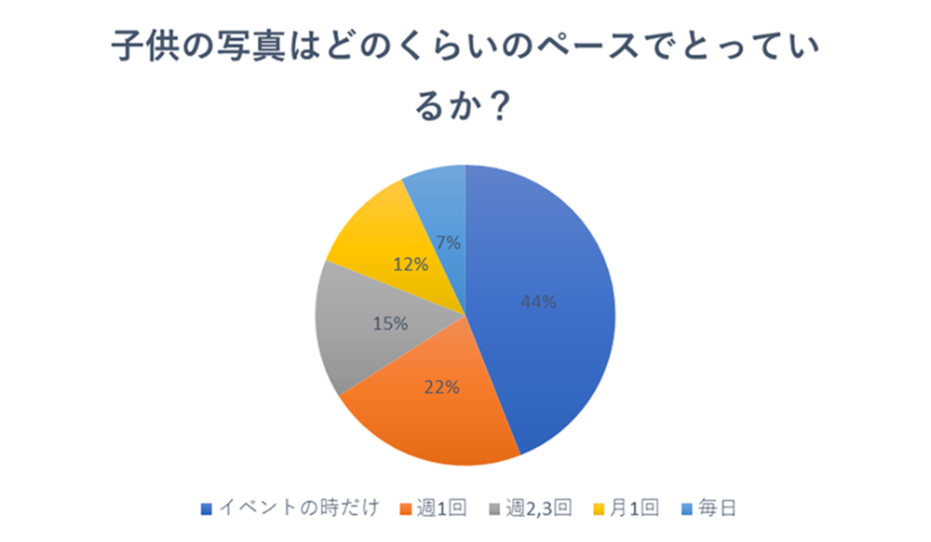
実際に調べたところ、頻度としてはイベントの時が一番多く、次に多い頻度としても週1回と、決して多いとは言えません。

Slide 5
さらに
コロナ渦での緊急事態宣言などによる外出自粛によって旅行 やイベントが次々と中止になっている。
旅行先やイベントでの記念写真や家族写真などを撮る 機会がかなり減る。
そこで、我々は家での当たり前の日常を思い出とすることを これからのニューノーマルとして考え、日常を思い出にとい うところに着目し、今回プロジェクトを立ち上げました。

Slide 6
私たちが本プロジェクトの製品で期待している所
何気ない日常での写真により、
親子で思い出を共有

Slide 7
プロジェクトテーマ
私たちのプロジェクトテーマは、プロジェクトの主軸である写真（Photo）と家族に馴染みやすくするために犬（KEN）を組み合わせた
PhotoKENプロジェクト
です。

Slide 8
製品コンセプト
新たな家族の一員に！！
「日常カメラワン」

Slide 9
想定しているユーザー
・一緒にいるときの何気ない瞬間を残したい。
・なるべく子供と一緒にいたいが、家事が忙しくて 構ってあげられない。でも、その間の様子も知り たい。
このような悩みを持つ親をターゲットとしている。

Slide 10
機能
何気ない一瞬を逃さないカメラユニット
撮った写真をインターネットを通じてスマホに送信
子供を笑顔にする遊びを提供
かわいい見た目と声

Slide 12
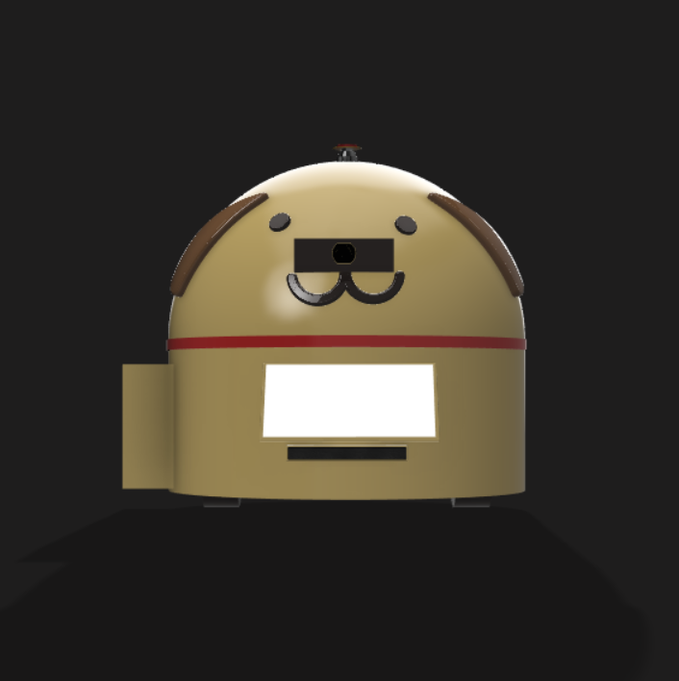
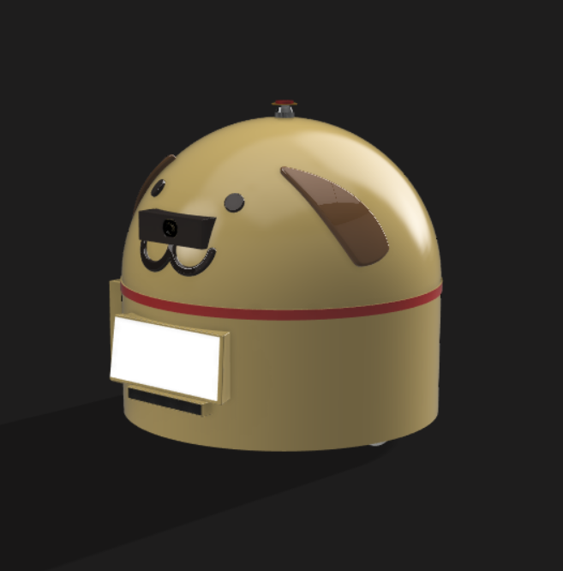
外観のイメージ

Slide 13
三面図

Slide 14
想定シナリオ1(家族で一緒にいる場合)
リビングで父と母、そして5歳の子供が家族3人で一緒にお笑い番組を観て笑っています。そんな日常の一コマでいちいち写真を撮るということはなく、従来の場合だと「あの番組面白かった」という感想で終わるだけです。しかし、PhotoKENがいれば、家族3人が楽しそうに笑顔でいる写真を撮影し、その写真をスマホに自動で送信してくれます。そして、後からいつでも見返すことができる思い出がまた一つ増えるのです。

Slide 15
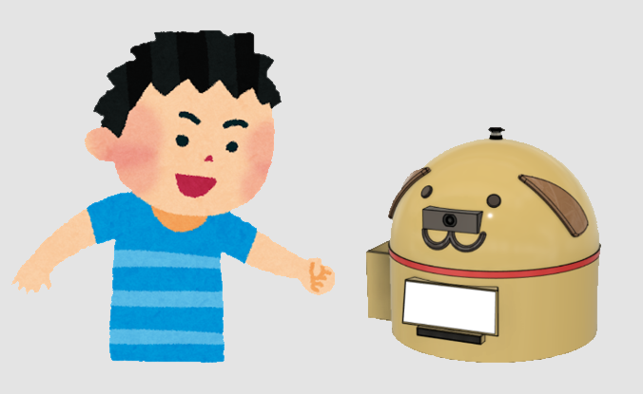
想定シナリオ2(親が子供と一緒にいてあげられない場合)
父は仕事、母は夕飯の支度が忙しくて子供に構ってあげられない状況です。子供は近くにいるPhotoKENの正面に付いているタッチパネルを触ります。すると、「おりがみ」や「じゃんけん」「かくれんぼ」などを選択でき、その子の好きな遊びをすることができます。遊んでいる間に写真を撮り、親のスマホに送信すれば、楽しんでいる姿を記録しておくことができます。

Slide 16
標準機からの変更点
名称 | 追加目的 | 担当
カメラユニット | 対象への追従と写真撮影 | メカ, エレキ, ソフト
スピーカー | 音声を出力するため | メカ, エレキ
タッチディスプレイ | 遊びなどの選択、表示のため | エレキ, ソフト
折り紙ホルダー | おりがみを入れておき、すぐに取り出せるように するため | メカ
緊急停止ボタン | 安全のため | メカ, エレキ

